Slide 1

샬롬
현대교회
어린이교회
초등부

Slide 2



Slide 3



샬롬샬롬 인사해요
옆에 있는 친구와
샬롬샬롬 인사해요
주님의 평화가 가득하길

Slide 4
나를 사랑하시는 주님
너를 사랑하시는 주님
매일 매일 우리 안에
주님의 사랑 기쁨
주님의 평화가 가득하길

Slide 5
콩닥콩닥 콩닥 콩
오른쪽 친구 콩닥콩닥 콩닥 콩
왼쪽 친구들도 콩닥콩닥 콩닥 콩
예쁜 마음 가진 사람 모두 모여서
하나님을 찬양해 랄라랄라라

Slide 6
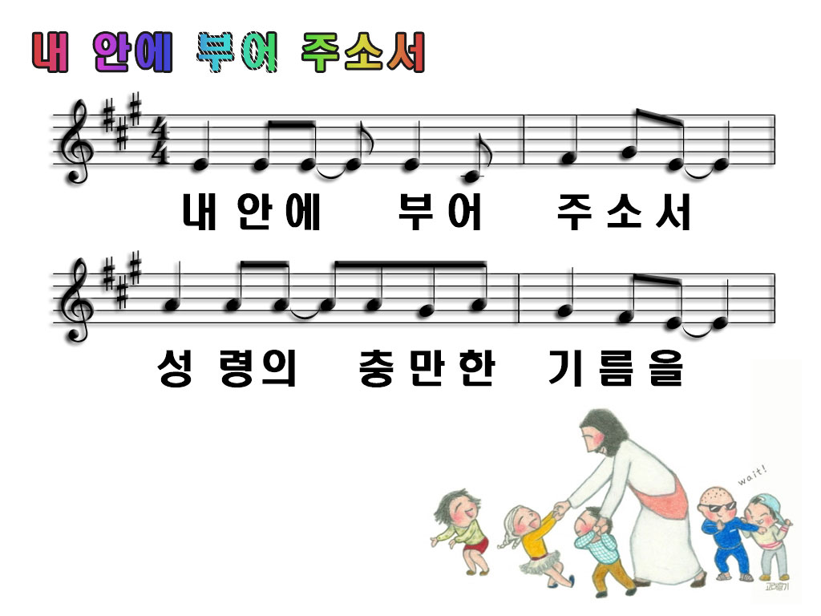

Slide 7
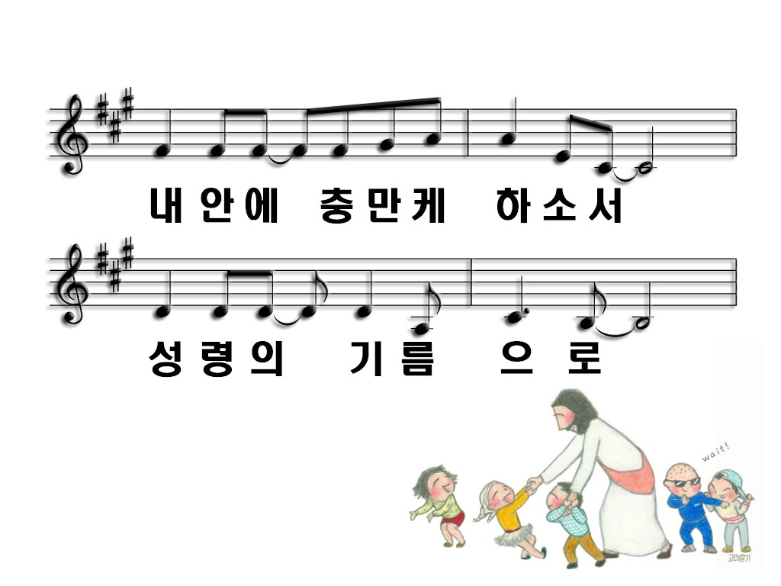

Slide 8
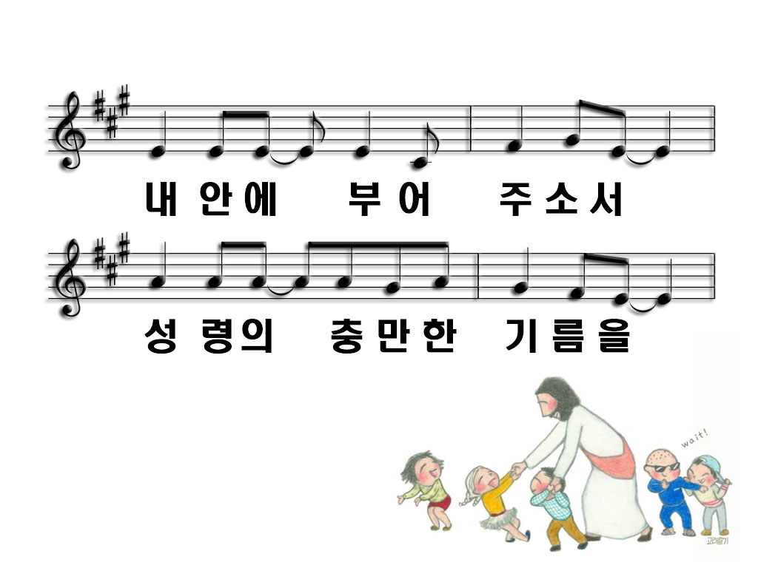

Slide 9


Slide 10
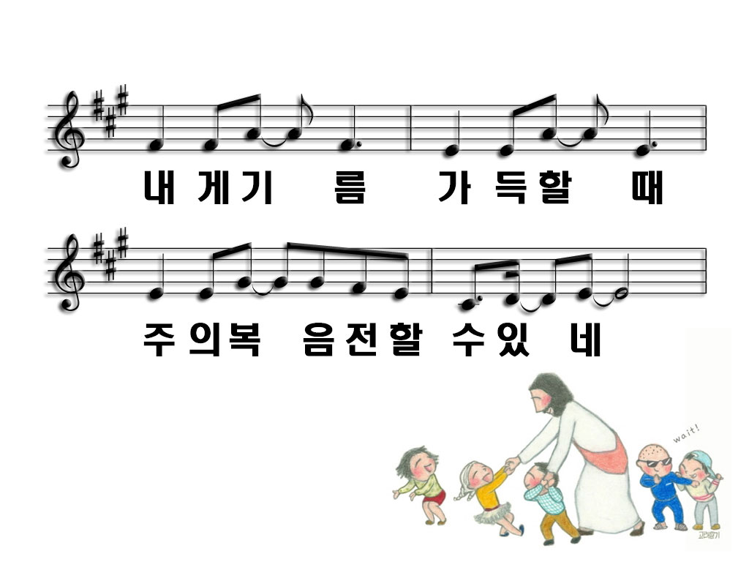

Slide 11
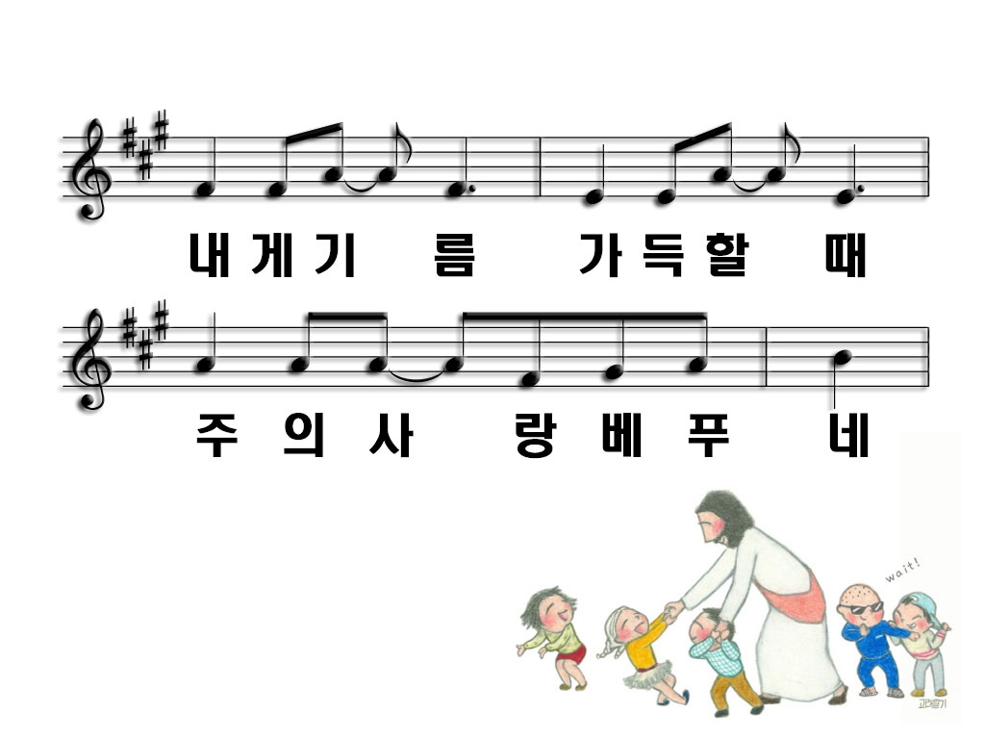

Slide 12
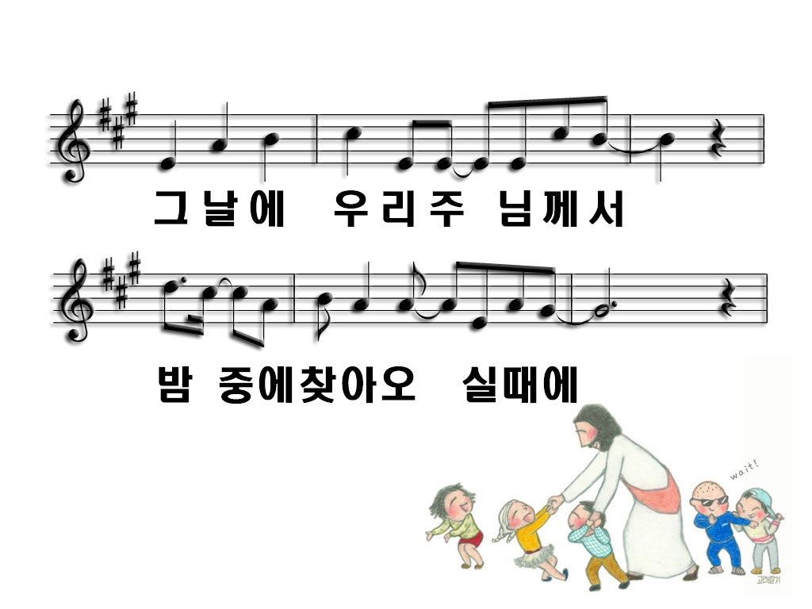

Slide 13
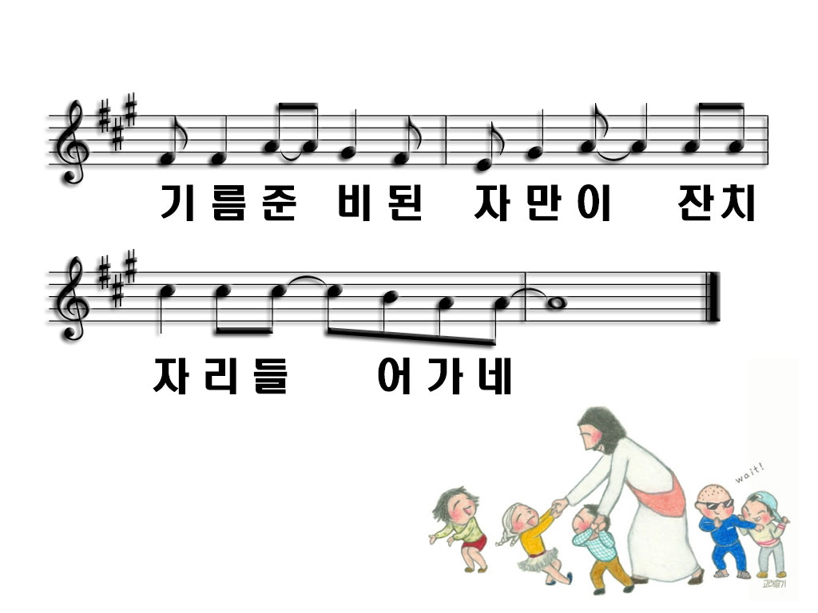

Slide 14
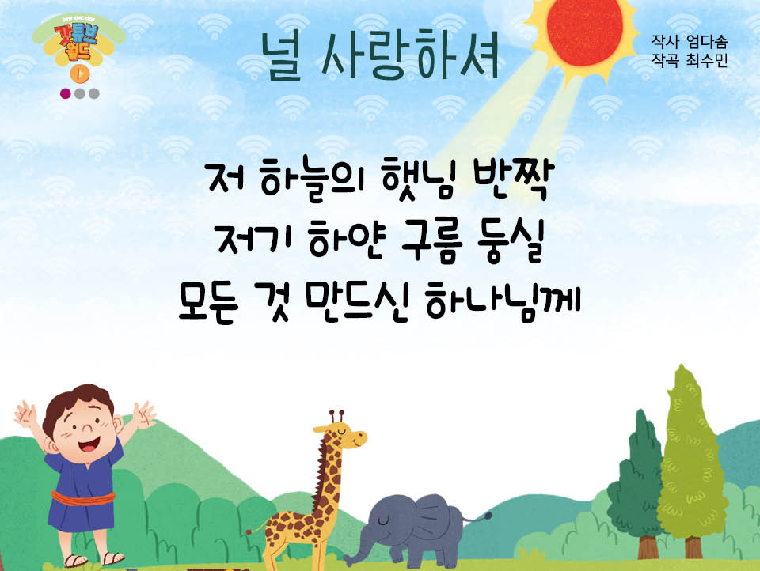

Slide 15


Slide 16
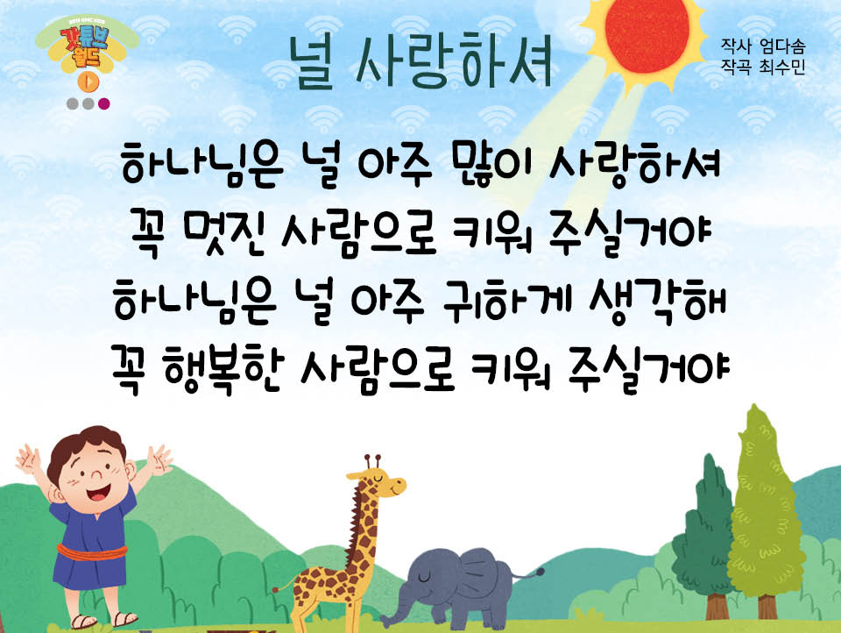

Slide 17
2023년 4월 16일 어린이 예배
오늘은 부활절
두번째 주일입니다

Slide 18

사도신경
전능하사 천지를 만드신
하나님 아버지를 내가 믿사오며,
그 외아들 우리 주
예수 그리스도를 믿사오니,

Slide 19
사도신경
이는 성령으로 잉태하사
동정녀 마리아에게 나시고,
본디오 빌라도에게 고난을 받으사,
십자가에 못박혀 죽으시고,
장사한 지 사흘 만에 죽은 자
가운데서 다시 살아나시며,

Slide 20
사도신경
하늘에 오르사,
전능하신 하나님 우편에 앉아
계시다가, 저리로서 산 자와
죽은 자를 심판하러 오시리라.

Slide 21
사도신경
성령을 믿사오며, 거룩한 공회와,
성도가 서로 교통하는 것과,
죄를 사하여 주시는 것과,
몸이 다시 사는 것과,
영원히 사는 것을 믿사옵나이다.
아멘

Slide 22
예수 부활하셨다
죽음을 이기셨네
기쁨의 노래를 해요
예수 부활하셨다
우리를 구원하신
예수님 이름 찬양해

Slide 23
예수 부활하셨다
어둠을 이기셨네
기쁨의 노래를 해요
예수 부활하셨다
사망 권세 이기신
예수님 높여 찬양해

Slide 24
언제나 주님
내 곁에 함께 하시죠
다시 사신 주의 이름 찬양
예수님을 찬양

Slide 25
예수 부활하셨다
죽음을 이기셨네
기쁨의 노래를 해요
예수 부활하셨다
우리를 구원하신
예수님 이름 찬양해

Slide 26
예수 부활하셨다
어둠을 이기셨네
기쁨의 노래를 해요
예수 부활하셨다
사망 권세 이기신
예수님 높여 찬양해

Slide 27
언제나 주님
내 곁에 함께 하시죠
다시 사신 주의 이름 찬양
예수님을 찬양

Slide 28

대표기도
이예준 어린이

Slide 29

성경봉독
시편 150편6절

Slide 30

성경봉독- 시편 105편
6 호흡이 있는 자마다 여호와를 찬양할지어다 할렐루야

Slide 31
호흡이 있는 자마다
할렐루야!
설교
지하람 전도사님

Slide 32

헌금 찬양
하이어 성가대

Slide 33
헌금기도
장서원 어린이

Slide 34


Slide 35
광 고
주님의 축복과 은혜가 우리 모두에게 가득하기를 기도합니다
2. 4월 문화기행은 잘 마쳤고, 5월은 고려, 조선/ 경복궁 탐방
3. 중앙연회 주관 어린이 찬양대회가 6월3일 진행됩니다
(365 어린이 찬송가에서 지정곡/자유곡 1곡씩 찬양)
4. 예배 후 10시30분부터 하이어성가대, 찬양팀 연습 있습니다
5. 특별한 교실이 11시부터 초등부실에서 있습니다
6. 다음주 예배위원은 사회 김소웅 선생님,
대표기도 박시원 어린이, 헌금기도 최은서 어린이 입니다
Notes:
마우스 오른쪽 클릭 후 텍스트편집(문자열추가) 버튼 누른후 텍스트 삽입 바랍니다

Slide 36

어린이 찬양대회(6월3일)
찬송가 : 365 어린이 찬송가
부분 | 지정곡 | 자유곡 | 비고
독창 | 201장/272장 | 찬송가 1곡 | 2명
중창 | 297장/351장 | 찬송가 1곡 | 1팀
합창 | 271장/354장 | 자유곡 1곡 | 1팀
워십 | 자유곡 1곡 |  | 1팀

Slide 37
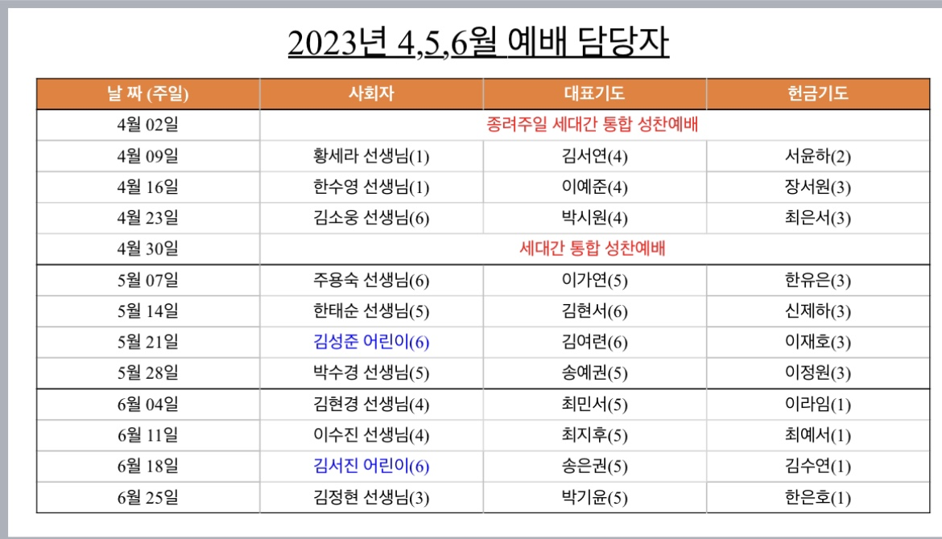
4월, 5월, 6월 예배 위원

Slide 38
주기도문
하늘에 계신 우리 아버지여,
이름이 거룩히 여김을 받으시오며,
나라가 임하시오며,
뜻이 하늘에서 이루어진 것같이
땅에서도 이루어 지이다.

Slide 39
주기도문
오늘 우리에게 일용할 양식을 주시옵고,
우리가 우리에게 죄 지은 자를
사하여 준 것같이
우리 죄를 사하여 주시옵고,

Slide 40
주기도문
우리를 시험에 들게 하지 마시옵고,
다만 악에서 구하시옵소서.
나라와 권세와 영광이 아버지께
영원히 있사옵나이다. 아멘.

Slide 41

현대교회
어린이교회
초등부
한 주간
배운 말씀대로
승리하고
다음 주일에
만나요
하나님께
영광을~

